Slide 1





Napredno korištenje proračunske tablice za analizu logističkih podataka
Optimizacija distribucijske mreže korištenjem gravitacijske točke
BAS4SC
Business Analytics Skills
for the Future-proofs Supply Chains
Broj projekta – 2022-1-PL01-KA220-HED-000088856

Slide 2
Dnevni red
Logistička mreža
Gravitacijski model u logističkoj mreži
Uravnotežen model gravitacije
Gravitacijski model u međunarodnoj trgovini
Sažetak

Slide 3
LOGISTIČKA MREŽA

Slide 4
Logistička mreža
Mreža opskrbnog lanca pretvara sirovine u finalne proizvode i, naravno, isporučuje ih krajnjim kupcima (potrošačima). Uključuje različite vrste objekata. Planiranje i projektiranje mreže opskrbnog lanca stoga se usredotočuje na prepoznavanje broja i vrsta pojedinačnih veza i koordinaciju aktivnosti među njima. Tipične karike u mreži opskrbnog lanca sastoje se od dobavljača i podizvođača, proizvodnih i montažnih pogona, distribucijskih centara, skladišta i kupaca.
Izvor: Govindan i dr., 2017.

Slide 5
Logistička mreža
Strateška razina
broj, položaj i kapacitet objekata
Taktičke odluke
na primjer : odluke o cijenama
Na primjer odluke o ruti vozila
često se kreću od jednog sata do jednog tromjesečja
obično vremenski horizont od oko tri do pet godina
od tri mjeseca do tri godine
Operativne odluke
Izvor: Govindan i dr., 2017.

Slide 6
Logistička mreža
Mnogo je čimbenika koji utječu na mjesto objekta u opskrbnom lancu.
To su između ostalog:
izvori sirovina i lokacija tržišta za materijale za proizvodnju (uglavnom sirovine, komponente),
industrijske tradicije regije, uključujući dostupnost dobavljačima i kupcima (osobito važno za djelatnost posredničkih veza),
radna snaga (mogućnosti zapošljavanja, naknada, dostupnost, razina kvalifikacija),
mogućnosti opskrbe energetskim faktorima,
porezni propisi i administrativna ograničenja,
klima i terenski uvjeti ,
dostupnost cesta i prometnih točaka,
karakteristike stanovništva, društveno-politički odnosi,
karakteristike infrastrukture (ceste, škole, komunikacije),
mogućnost proširenja objekta.

Slide 7
Logistička mreža
Detaljnije, također biste trebali uzeti u obzir:
stope plaća u susjednim pogonima,
mogućnosti komunikacije za zaposlene i putne naknade,
mogućnost kupnje željene parcele u odabranoj regiji,
ceste, autoceste i razvoj zemljišta s vodovodnom i plinskom mrežom,
sigurnosne zone za mirise, buku i zagađenje,
teren koji omogućuje izgradnju proizvodnih i pomoćnih objekata, parkirališta
mogućnost budućeg proširenja u skladu s potrebama proizvodnog procesa i zahtjevima arhitektonsko-građevinskih tijela.

Slide 8
GRAVITACIJSKI MODEL
U LOGISTIČKOJ MREŽI

Slide 9

Gravitacijski model u logističkoj mreži
Izgradnja razumne logističke mreže ključ je razvoja regionalne logistike. Gravitacijski model izveden je iz Newtonove gravitacije – podsjetimo: zakon gravitacije je zakon univerzalne gravitacije, čija je svrha opisati silu kojom se tijela međusobno privlače.
Geografski položaj oduvijek je bio čimbenik koji je određivao poslovne aktivnosti. Promijenili su se smisao
i mogućnosti prijevoza. Geografija je jedan od glavnih izvora troškova trgovine, odnosno prostorne karakteristike zemalja koje utječu na njihove troškove domaćeg i međunarodnog transporta. Značajke koje se uzimaju u obzir uključuju geografsku udaljenost između objekata ili zemalja.

Slide 10

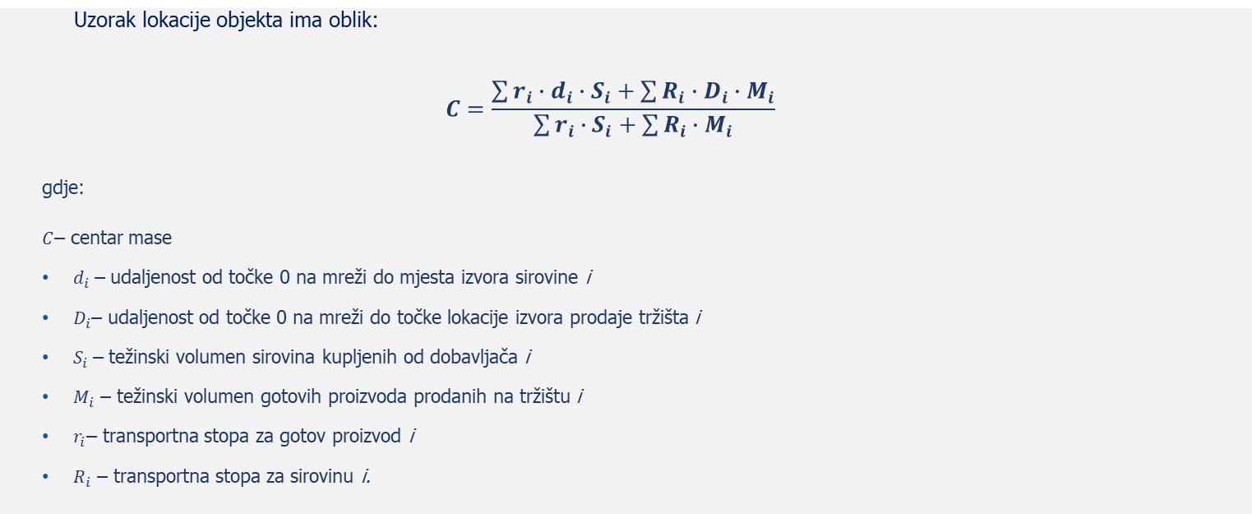
Gravitacijski model u logističkoj mreži
  Uzorak lokacije objekta ima oblik:
$$C=\frac{\sum{{r_{i}∙d}_{i}∙S_{i}+\sum{{R_{i}∙D}_{i}∙M_{i}}}}{\sum{{r_{i}∙S}_{i}+\sum{{R_{i}∙M}_{i}}}}$$
gdje:
$C$– centar mase
$d_{i}$ – udaljenost od točke 0 na mreži do mjesta izvora sirovine i
$D_{i}$– udaljenost od točke 0 na mreži do točke lokacije izvora prodaje tržišta i
$S_{i}$ – težinski volumen sirovina kupljenih od dobavljača i
$M_{i}$ – težinski volumen gotovih proizvoda prodanih na tržištu i
$r_{i}$– transportna stopa za gotov proizvod i
$R_{i}$ – transportna stopa za sirovinu i.

Slide 11



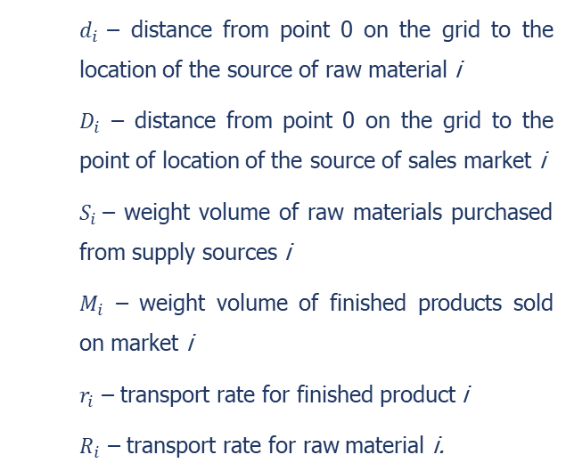
Gravitacijski model u logističkoj mreži
$d_{i}$ – udaljenost od točke 0 na mreži do mjesta izvora sirovine i
$D_{i}$– udaljenost od točke 0 na mreži do točke lokacije izvora prodaje tržišta i
$S_{i}$ – težinski volumen sirovina kupljenih od dobavljača i
$M_{i}$ – težinski volumen gotovih proizvoda prodanih na tržištu i
$r_{i}$– transportna stopa za gotov proizvod i
$R_{i}$ – transportna stopa za sirovinu i.
Maloprodaja 1
s ₁
M ₁
r ₁
Dobavljač 1
D ₁
R ₁
d ₁
M ₂
Distribucijski
centar
Maloprodaja 2
R ₂
s ₂
M ₃
r ₂
Dobavljač 2
D ₂
R ₃
Maloprodaja 3
d ₂
D ₃
Točka 0

Slide 12
MODEL URAVNOTEŽENE GRAVITACIJE

Slide 13

Uravnotežen gravitacijski model
Metoda uravnoteženog težišta koristi se za određivanje lokacije pojedinog gospodarskog objekta (npr. skladišta). Uzima u obzir izvore potražnje različite važnosti i lokacije. Lokacija se određuje pomoću koordinata (X, Y), koje označavaju položaj točke na karti. Važnost je povezana s, primjerice, količinom isporuka, brojem ljudi koji žive na određenoj lokaciji ili prodajnom vrijednošću. Možete koristiti i drugi indikator, važno je da je pravilno prilagođen situaciji. Opisana metoda koristi ponderirane koeficijente točke opskrbe, čime se generira točka na karti označena koordinatama.
Metoda uravnoteženog težišta omogućuje određivanje položaja jednog gospodarskog objekta na odabranom geografskom području. Metoda je jednostavna za korištenje i svodi se na određivanje dva parametra na geografskoj mreži.

Slide 14
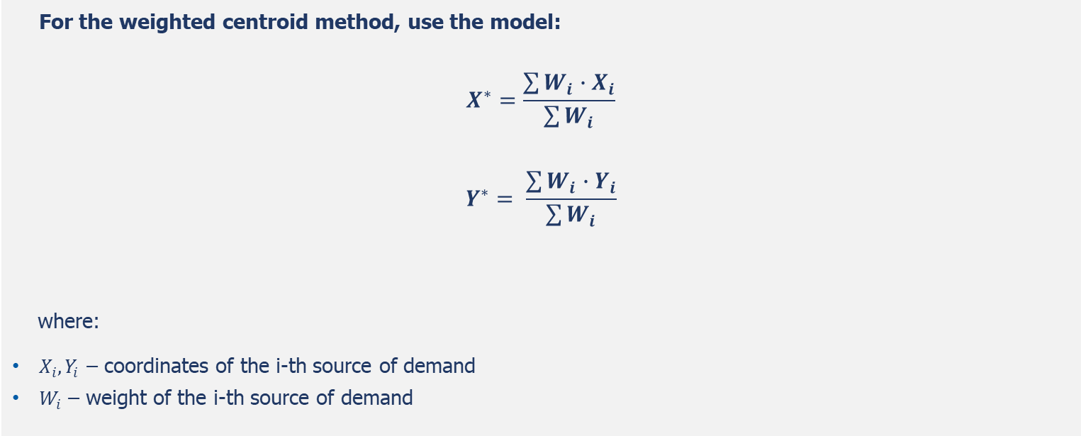
Uravnotežen gravitacijski model
Za metodu ponderiranog težišta upotrijebite model:
$$X^{∗}=\frac{\sum{W_{i}∙X_{i}}}{\sum{W_{i}}}$$
$$Y^{∗}= \frac{\sum{W_{i}∙Y_{i}}}{\sum{W_{i}}}$$
gdje:
$X_{i}, Y_{i}$– koordinate i- tog izvora potražnje
$W_{i}$– težina i- tog izvora potražnje

Slide 15
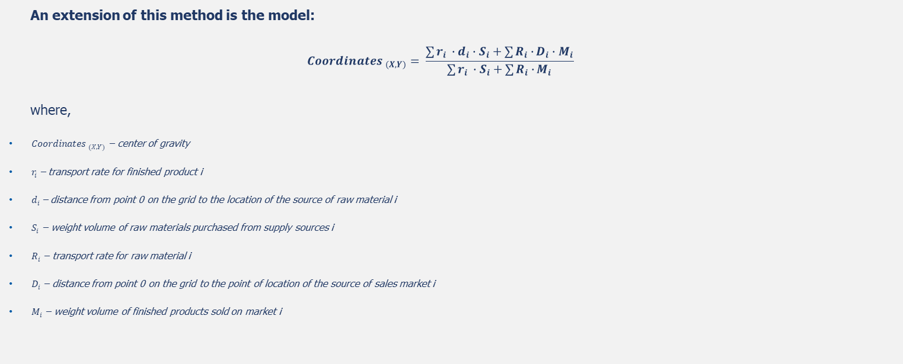
Uravnotežen gravitacijski model
Proširenje ove metode je model:
$${Coordinates }_{(X,Y)}= \frac{\sum{r_{i }}∙d_{i}∙S_{i}+\sum{R_{i}∙}D_{i}∙M_{i}}{\sum{r_{i }}∙S_{i}+\sum{R_{i}∙}M_{i}}$$
gdje,
${Coordinates }_{(X,Y)}$– težište
$r_{i }$– transportna stopa za gotov proizvod i
$d_{i}$– udaljenost od točke 0 na mreži do mjesta izvora sirovine i
$S_{i}$– težinski volumen sirovina kupljenih od dobavljača i
$R_{i}$– transportna stopa za sirovinu i
$D_{i}$– udaljenost od točke 0 na mreži do točke lokacije izvora prodaje tržišta i
$M_{i}$– težinski volumen gotovih proizvoda prodanih na tržištu i

Slide 16
Uravnotežen gravitacijski model
Definirati lokacije izvora nabave (koordinate dužine i širine)
Definirati zahtjev lokacije (koordinate dužine i širine)
Definirajte cijene prijevoza od nabave (do središnje točke, npr. skladišta) i distribucije (od središnje točke do kupaca)
Odaberite samo one tokove materijala i robe za koje plaćate prijevoz
Izračunajte koordinate zemljopisne dužine i širine središnje točke koristeći zadanu formulu

Slide 17
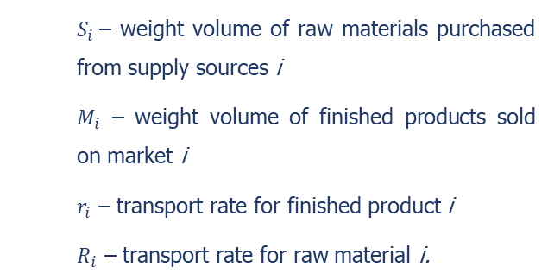
Uravnotežen gravitacijski model
Zemljopisna širina
$S_{i}$ – težinski volumen sirovina kupljenih od dobavljača i
$M_{i}$ – težinski volumen gotovih proizvoda prodanih na tržištu i
$r_{i}$– transportna stopa za gotov proizvod i
$R_{i}$ – transportna stopa za sirovinu i.
Maloprodaja 1
s ₁
M ₁
r ₁
Dobavljač 1
C _{Lati}
R ₁
M ₂
Distribucijski
centar
s ₂
Maloprodaja 2
R ₂
M ₃
r ₂
Dobavljač 2
R ₃
Maloprodaja 3
C _{Dugo}
Zemljopisna dužina

Slide 18
GRAVITACIJSKI MODEL
U MEĐUNARODNOJ TRGOVINI

Slide 19

Gravitacijski model u međunarodnoj trgovini
Tinbergen (1962.) prvi je dao intuitivno objašnjenje bilateralnih trgovinskih tokova u međunarodnoj trgovini. Njegova su otkrića postavila temelje za moderni model gravitacije, koji pretpostavlja da je trgovina među nacijama izravno proporcionalna veličini njihovih gospodarstava i obrnuto proporcionalna troškovima trgovine. Ovo treba shvatiti na sljedeći način:
  očekuje se da će veće zemlje više trgovati,
  očekuje se da će zemlje koje su udaljenije manje trgovati (vjerojatno zbog viših troškova trgovine).

Slide 20
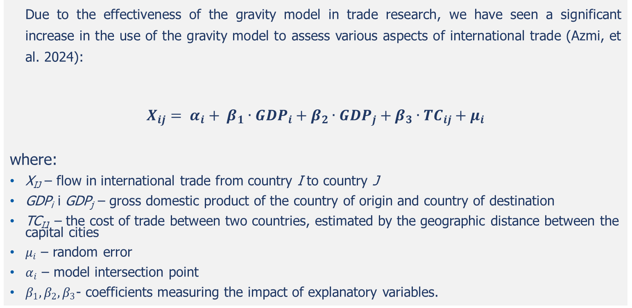
Gravitacijski model u međunarodnoj trgovini
Zbog učinkovitosti modela gravitacije u istraživanju trgovine, vidjeli smo značajan porast upotrebe modela gravitacije za procjenu različitih aspekata međunarodne trgovine (Azmi, et al. 2024.):
$$X_{ij}= α_{i}+ β_{1}∙{GDP}_{i}+β_{2}∙{GDP}_{j}+β_{3}∙{TC}_{ij}+μ_{i}$$
gdje:
X _{IJ} – tok u međunarodnoj trgovini iz zemlje I u zemlju J
BDP _{i} i BDP _{j} – bruto domaći proizvod zemlje podrijetla i zemlje odredišta
TC _{IJ} – trošak trgovine između dviju zemalja, procijenjen geografskom udaljenošću između glavnih gradova
$μ_{i}$– slučajna greška
$α_{i}$– sjecište modela
$β_{1}, β_{2}, β_{3}$- koeficijenti koji mjere utjecaj eksplanatornih varijabli.

Slide 21
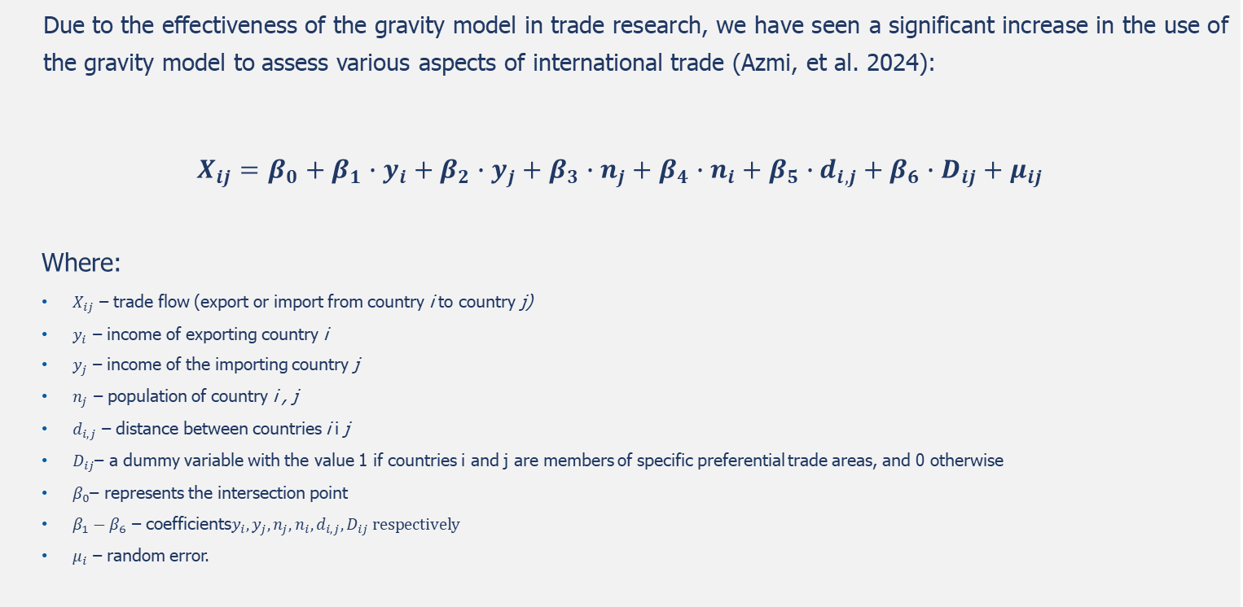
Gravitacijski model u međunarodnoj trgovini
Zbog učinkovitosti modela gravitacije u istraživanju trgovine, vidjeli smo značajan porast upotrebe modela gravitacije za procjenu različitih aspekata međunarodne trgovine (Azmi, et al. 2024.):
$$X_{ij}=β_{0}+β_{1}∙y_{i}+β_{2}∙y_{j}+β_{3}∙n_{j}+β_{4}∙n_{i}+β_{5}∙d_{i,j}+β_{6}∙D_{ij}+μ_{ij}$$
Gdje :
$X_{ij}$– trgovinski tok (izvoz ili uvoz iz zemlje i u zemlju j)
$y_{i}$ – prihod zemlje izvoznice i
$y_{j}$– prihod zemlje uvoznice j
$n_{j}$– broj stanovnika zemlje i, j
$d_{i,j}$– udaljenost između zemalja i ja j
$D_{ij}$– lažna varijabla s vrijednošću 1 ako su zemlje i i j članice određenih povlaštenih trgovinskih područja, a 0 u suprotnom
$β_{0}$– predstavlja točku presjeka
$β_{1}−β_{6}$– koeficijenti$y_{i}, y_{j}, n_{j}, n_{i}, d_{i,j}, D_{ij} respectively$
$μ_{i}$– slučajna greška.

Slide 22
SAŽETAK

Slide 23

Sažetak
Metoda gravitacijskog centra koristi se u logistici vrlo često
i na različitim razinama
Omogućuje označavanje geografskog središta logističke mreže na temelju podataka o lokaciji točaka ponude i potražnje i parametara troškova transporta i veličine tokova materijala
Najčešće korištena varijanta gravitacijske metode
je metoda uravnotežene gravitacije
Metoda uravnotežene gravitacije može se koristiti za određivanje
lokacije čvorova logističke mreže kao što su distribucijska skladišta ili proizvodni pogoni.

Slide 24
Literatura:
  Azmi, SN, Khan, KH i Koch, H. (2024). Procjena učinka INSTC-a na trgovinu Indije s Euroazijom: primjena modela gravitacije. Uvjerljiva ekonomija i financije, 12(1). https://doi.org/10.1080/23322039.2024.2313899
  Bergstrand JH (1989) Generalizirana gravitacijska jednadžba, monopolističko natjecanje i teorija faktorskih proporcija u međunarodnoj trgovini, Pregled ekonomije i statistike, 71(1), 143-153.
  Bułkowska M. (2018) Model grawitacyjny w handlu zagranicznym : wybrane aspekty teoretyczne i metodyczne . Prace Naukowe Uniwersytetu Ekonomicznego we Wrocławiu , (529), 39-47.
  Drezner, T. i Drezner, Z. (2016). Uzastopna lokacija dva objekta: Usporedba nasumične s optimalnom lokacijom prvog objekta. Annals of Operations Research, 246, 1-15.
  Duanmu J., Foytik P., Khattak A. & Robinson RM (2012.) Analiza distribucije teretnog prijevoza s gravitacijskim modelom i genetskim algoritmom. Transportation research record, 2269(1), 1-10.
  Govidan K., Fattahi M. & Keyvanshokooh E. (2017.) Dizajn mreže opskrbnog lanca u uvjetima neizvjesnosti: sveobuhvatan pregled i smjernice budućeg istraživanja, European Journal of Operational Research, 263(1), 108-141.
  Grzybowska K. & Stachowiak A. (2022) Globalne promjene i poremećaji u opskrbnim lancima – preliminarno istraživanje održive otpornosti opskrbnih lanaca. Energije, 15 (čl. 4579), 1-15.
  Huff, DL (1963). Probilistička analiza trgovačkih površina trgovačkih centara. Zemljišna ekonomika, 39(1), 81-90.
  Kong F., Yin H., Nakagoshi N. & Zong Y. (2010.) Razvoj mreže urbanih zelenih površina za očuvanje bioraznolikosti: Identifikacija temeljena na teoriji grafova i gravitacijskom modeliranju. Krajolik i urbanizam, 95(1-2), 16-27.
  Puertas R., Martí L. & García L. (2014.) Logistička izvedba i izvozna konkurentnost: europsko iskustvo. Empirica , 41, 467-480.
  Reilly, WJ (1929). Metode proučavanja maloprodajnih odnosa (Vol. 44). Austin: Sveučilište Texas, Ured za poslovna istraživanja.
  Schlaich T., Horn AL, Fuhrmann M. i Friedrich H. (2020.) Model protoka hrane temeljen na gravitaciji za prepoznavanje izvora izbijanja bolesti koje se prenose hranom. Međunarodni časopis za istraživanje okoliša i javno zdravlje. 17(2):444. https://doi.org/10.3390/ijerph17020444
  Stewart JQ (1948.) Demografska gravitacija: dokazi i primjene. Sociometrija 11(1/2), 31-58.
  Tinbergen J. (1962.) Oblikovanje svjetske ekonomije Prijedlozi za međunarodnu ekonomsku politiku, Fond Twentieth Century, New York.
  Wang H. & Li M. (2021.) Poboljšani model gravitacije pod kontrolom politike u regionalnoj logistici. Mjerenje i upravljanje, 54(5-6), 811-819. doi:10.1177/0020294020919849
  Zhu X. & Fan Y. (2017.) Istraživanje izgradnje regionalne hub-and-spoke logističke mreže u Guangxiju prema modelu gravitacije. Bus Econ Res, 9, 214-217.

Slide 25
Hvala na pažnji !

